Slide 1
Pokazne zamjenice

Slide 2
Prouči sliku

Slide 3
Pokazne zamjenice
Izriču ono što je blisko govornoj, sugovornoj i negovornoj osobi.
Odgovaraju na pitanja KOJI? KAKAV? KOLIK?
Blizu govorne osobe: OVAJ, OVAKAV, OVOLIK
Blizu sugovorne osobe: TAJ, TAKAV, TOLIK
Blizu negovorne osobe: ONAJ, ONAKAV, ONOLIK

Slide 4
Sve pokazne zamjenice dolaze u sva tri roda u jednini i množini koji se sklanjaju po padežima.
Ovaj, ova, ovo/ taj, ta, to / onaj, ona, ono
Ovolik, ovolika, ovoliko / Tolik, tolika, toliko / onolik, onolika, onoliko

Slide 5
Sklonidba zamjenice ovaj
N ovaj brod
G ovog(a) broda
D ovom(u) brodu
A ovaj brod (za neživo) / ovog prijatelja (za živo)
V /
L o ovom brodu
I s ovim brodom

Slide 6
Pokazne zamjenice slažu se uz imenicu uz koju stoje u RODU, BROJU i PADEŽU.
Takvog prijatelja teško ćeš naći.
Onaj kaput je pripadao mojoj majci.
Nisam priželjkivala ovoliku pozornost.

Slide 7
Razlika u vrstama riječi
TU biciklisticu upoznala sam TU.
(pokazna (prilog mjesta)
zamjenica)

Slide 8
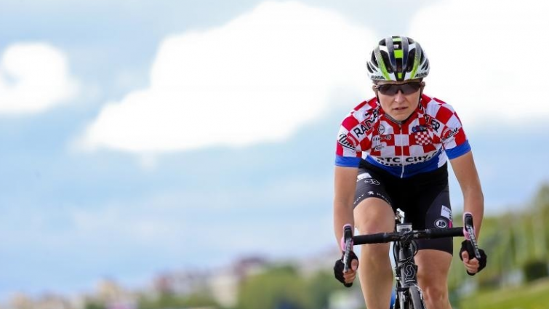
Ona je vrlo spretna biciklistica.
Osobna zamjenica
Ona biciklistica je vrlo spretna.
Pokazna zamjenica

Slide 9
Repetitio
https://hr.izzi.digital/DOS/37578/39139.html
Udžbenik str. 58 (zadatci za samostalni rad)
Radna bilježnica

Slide 10
UPITNE ZAMJENICE

Slide 11
Upitne zamjenice pojavljuju se samo u UPITNIM REČENICAMA.
Upitne zamjenice su: TKO, ŠTO, KOJI, ČIJI, KAKAV, KOLIK

Slide 12
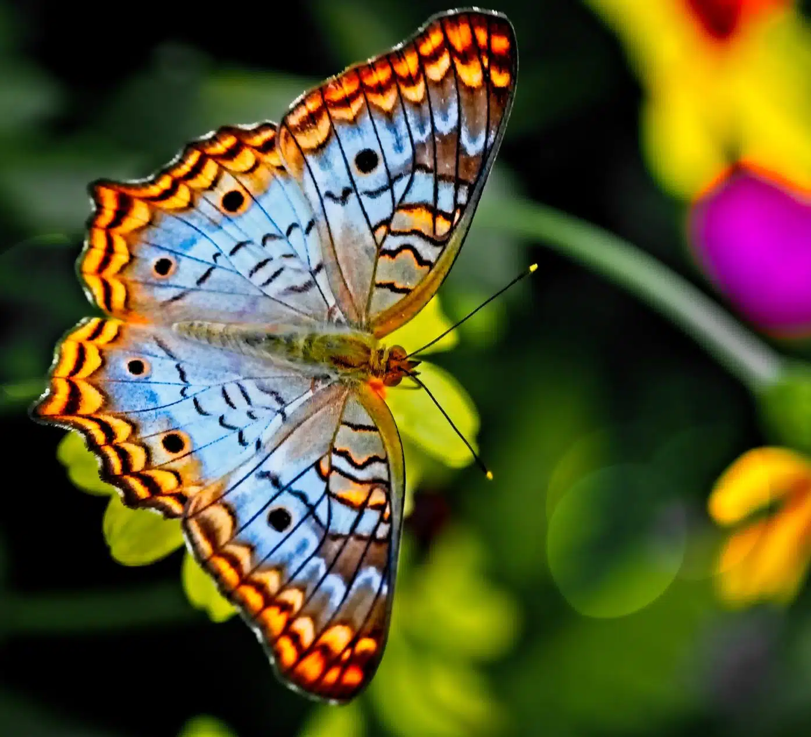
Sklonidba zamjenice koji
N Koji je to leptir?
G Kojeg(a) se leptira bojiš?
D Kojem(u) leptiru prilaziš?
A Kojeg(a) leptira crtaš?
V
L O kojem(u) leptiru pričaš?
I S kojim leptirom se igraš?

Slide 13
Upitne zamjenice koji, čiji, kakav, kolik imaju sva tri roda, dok zamjenice tko i što imaju iste oblike za sva tri roda.

Slide 14
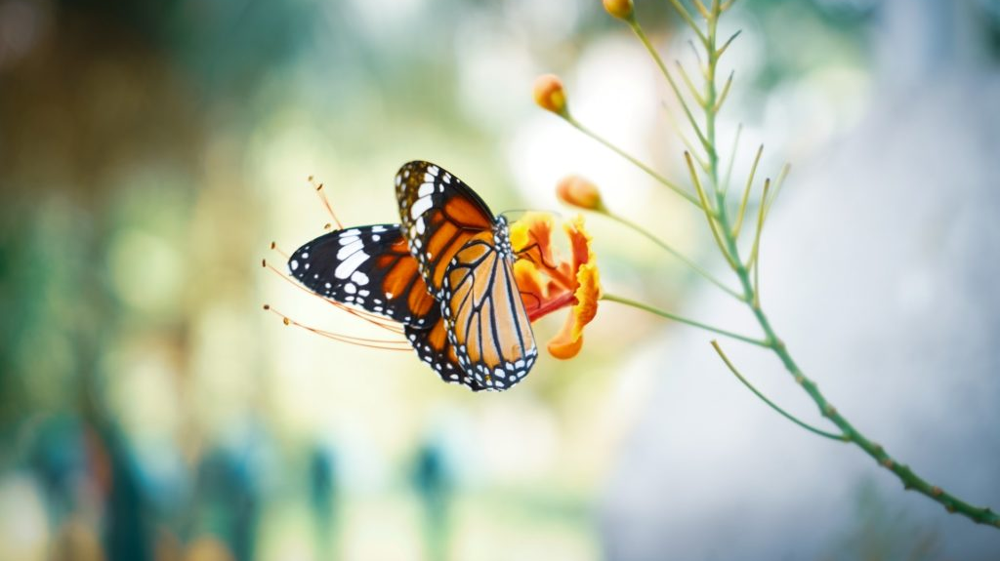
Repetitio
https://hr.izzi.digital/DOS/37578/39142.html
Radna bilježnica

